Slide 1
실습

Slide 2
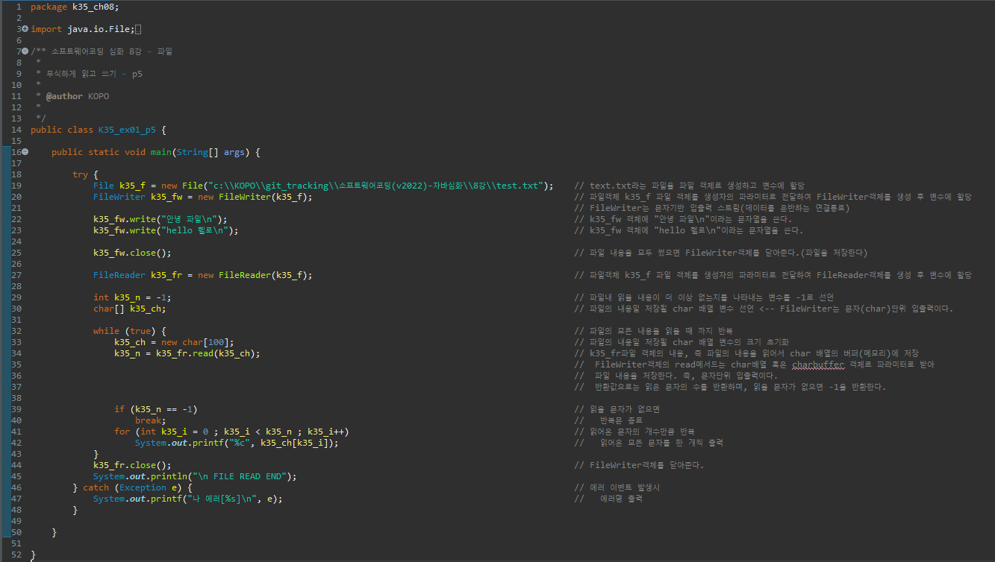
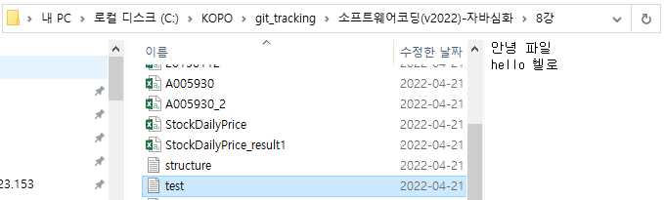

무식하게 읽고 쓰기 (p5)

Slide 3
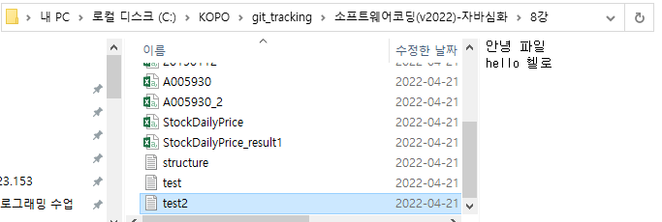
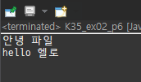
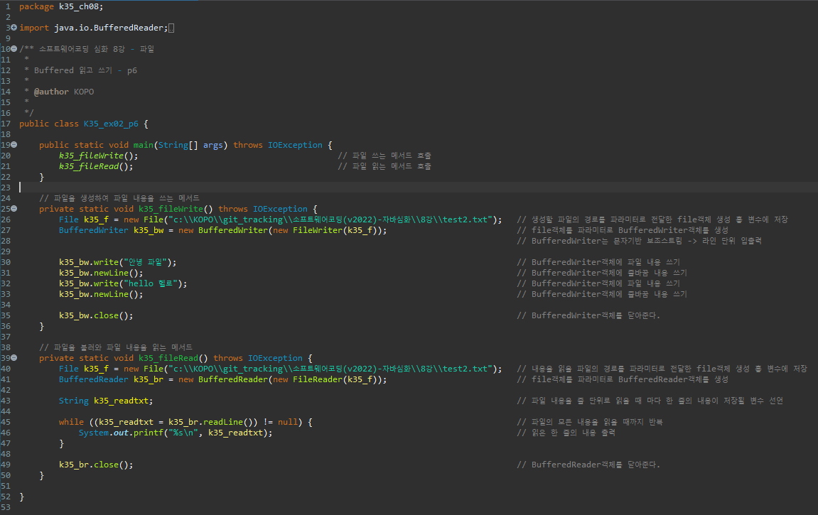
Buffered 읽고 쓰기 (p6)

Slide 4
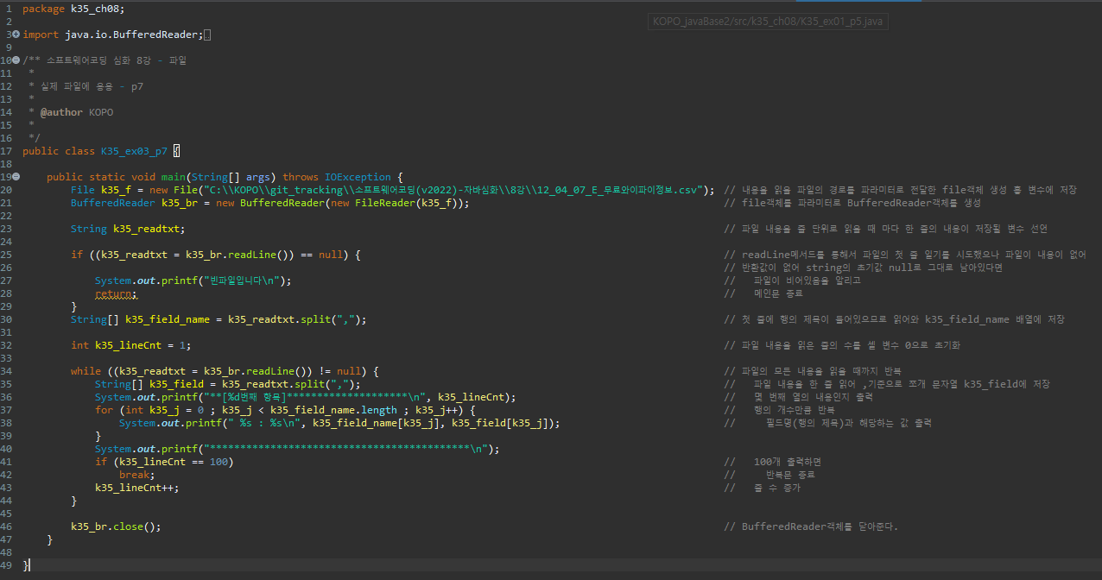
실제 파일에 응용 (p7)

Slide 5
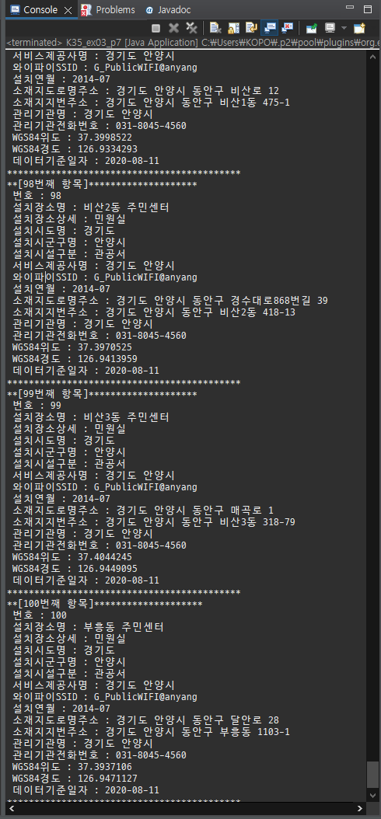
실제 파일에 응용 (p7)

Slide 6
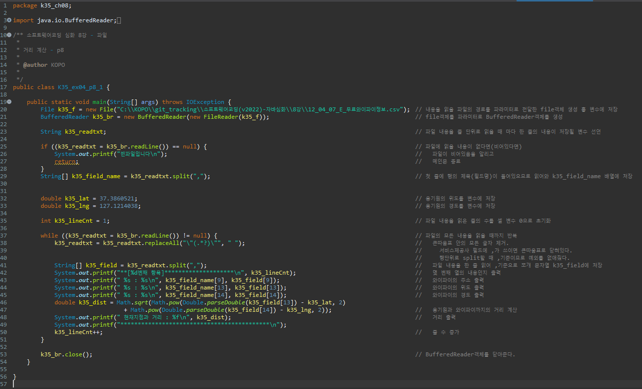
거리계산 – 실습1 (p8)

Slide 7
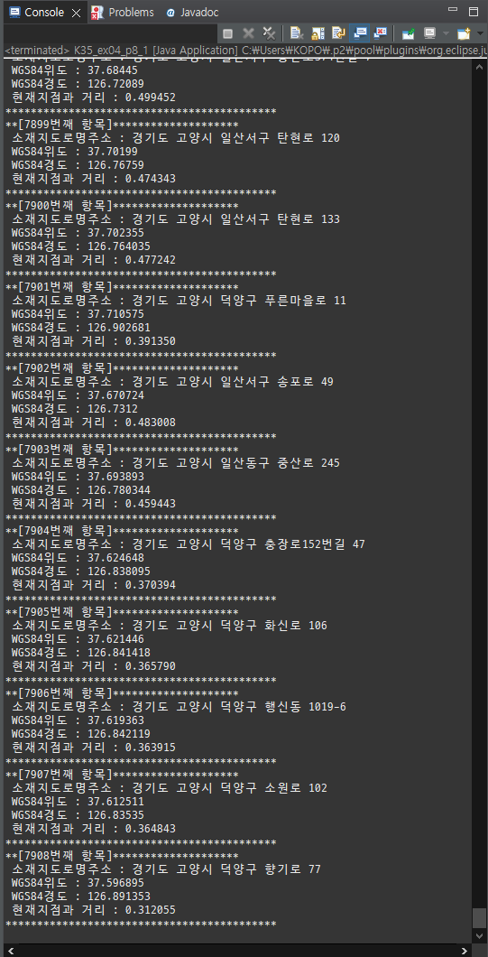
거리계산 – 실습1 (p8)

Slide 8
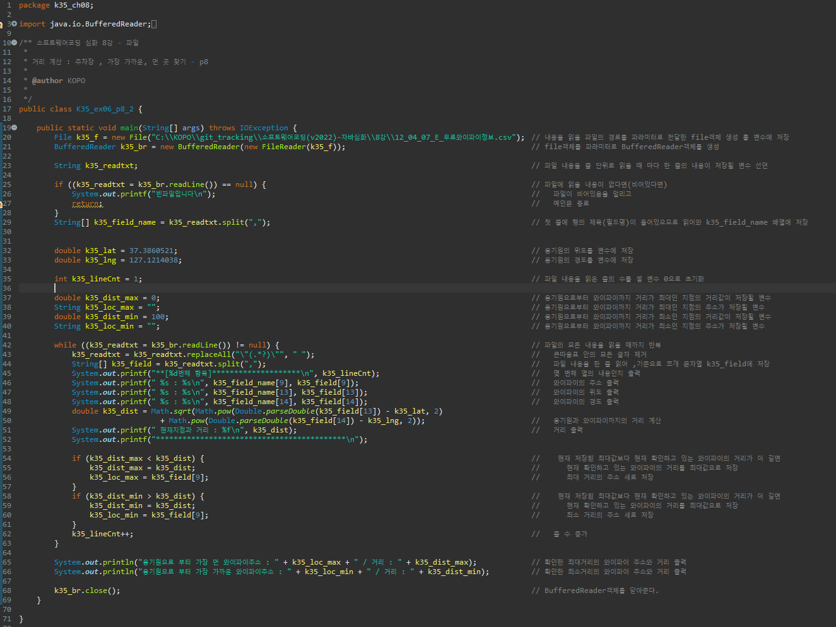
거리계산 – 실습2 (p8)

Slide 9
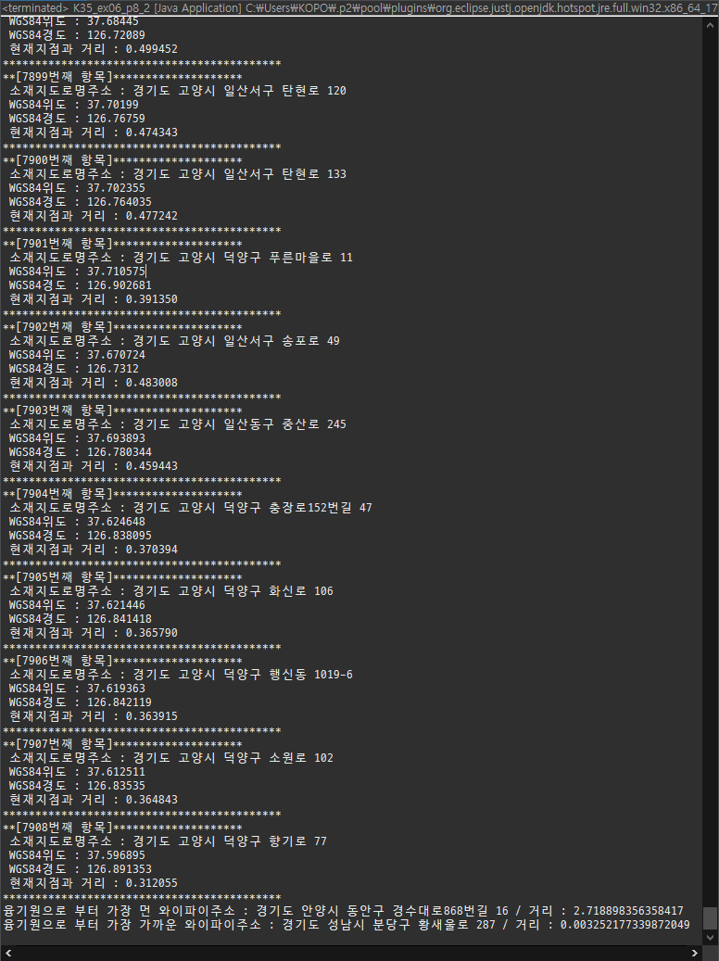
거리계산 – 실습2 (p8)

Slide 10
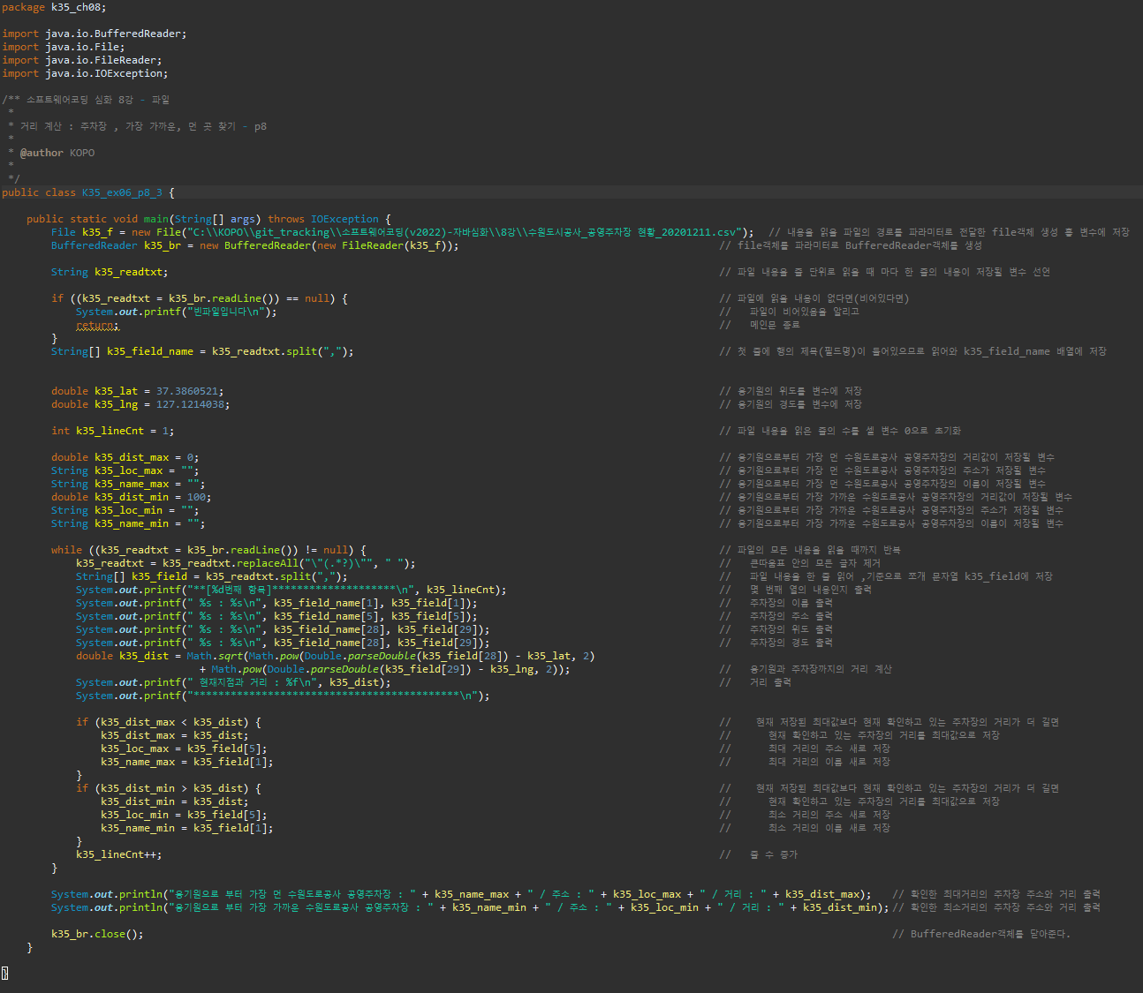
거리계산 – 실습3 (p8)

Slide 11
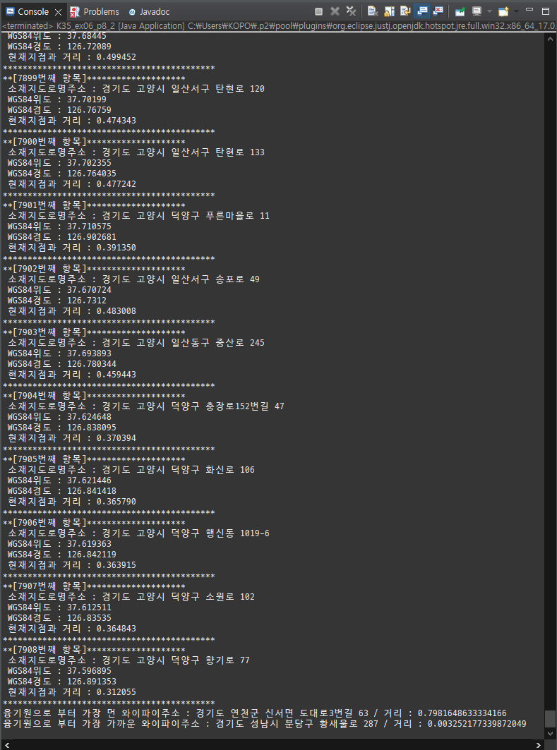
거리계산 – 실습3 (p8)

Slide 12
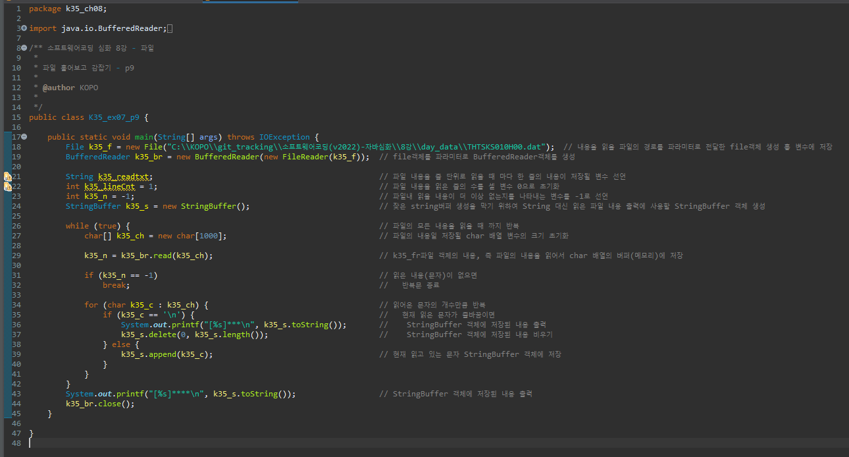
파일 훝어보고 감잡기 (p9)

Slide 13
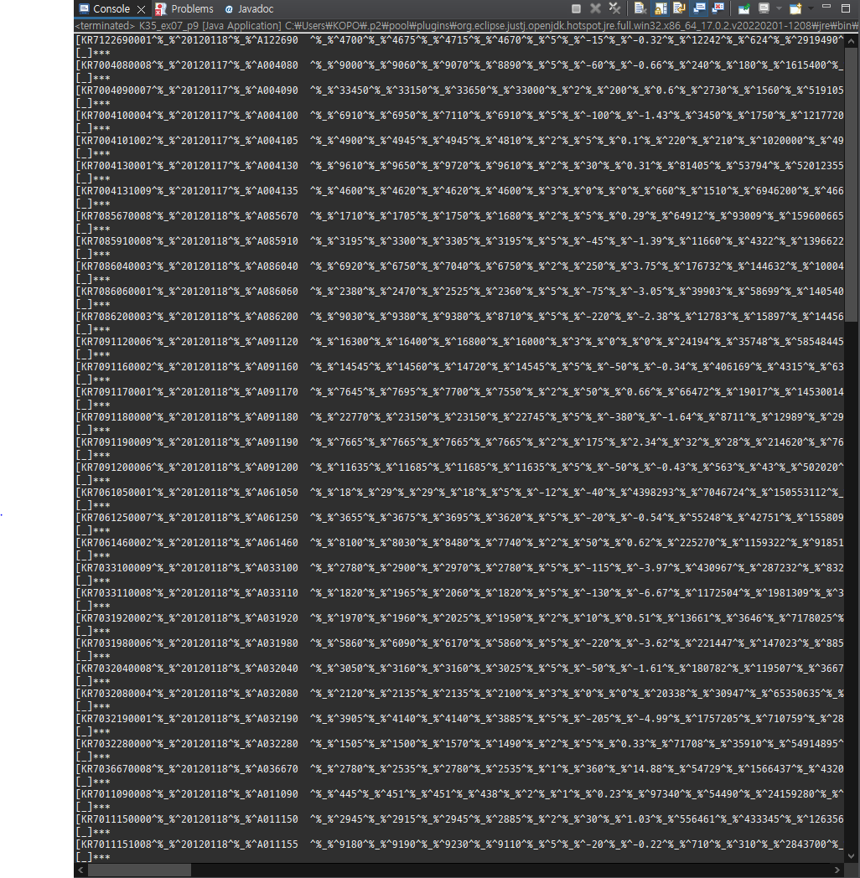
파일 훝어보고 감잡기 (p9)

Slide 14
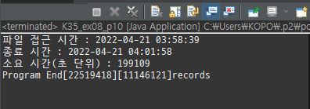
감 잡은 내용으로 파일정제 (p10)

Slide 15
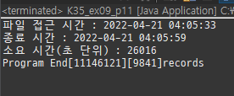
스스로 실습 – 실습1 (p11)

Slide 16

스스로 실습 – 실습2 (p11)

Slide 17
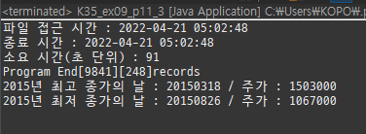
스스로 실습 – 실습3 (p11)

